Slide 1
Муниципальное казенное дошкольное образовательное учреждение «Детский сад комбинированного вида №29»
Управляющий совет как одна из моделей эффективности управления образовательным учреждением

Slide 2
Управляющий совет – новая форма общественного управления в образовании Право Доверие Партнерство

Slide 3
Основной целью совета является
совершенствование механизмов управления качеством образования в условиях расширения общественного участия в оценивании деятельности общеобразовательного учреждения.

Slide 4
Управляющий совет в дошкольном учреждении необходим для решения следующих задач:
привлечение дополнительных организационных и административных ресурсов из внешнего окружения;
более активное привлечение общественности и родителей к выполнению текущей работы;
защита всякого рода педагогических инноваций.

Slide 5
Представители родителей (законных представителей детей); Представители трудового коллектива.
Состав управляющего совета:

Slide 6
Функции управляющего совета
Стратегическая
Ресурсная
Координационная
Информационная

Slide 7
Результаты работы Управляющего совета:
Экологическая тропа

Slide 8
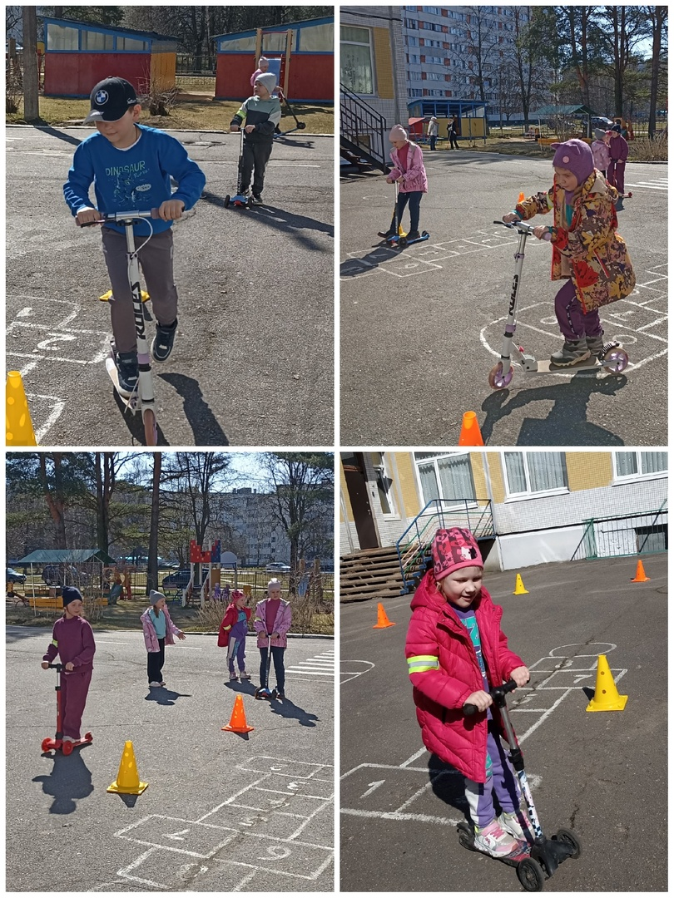
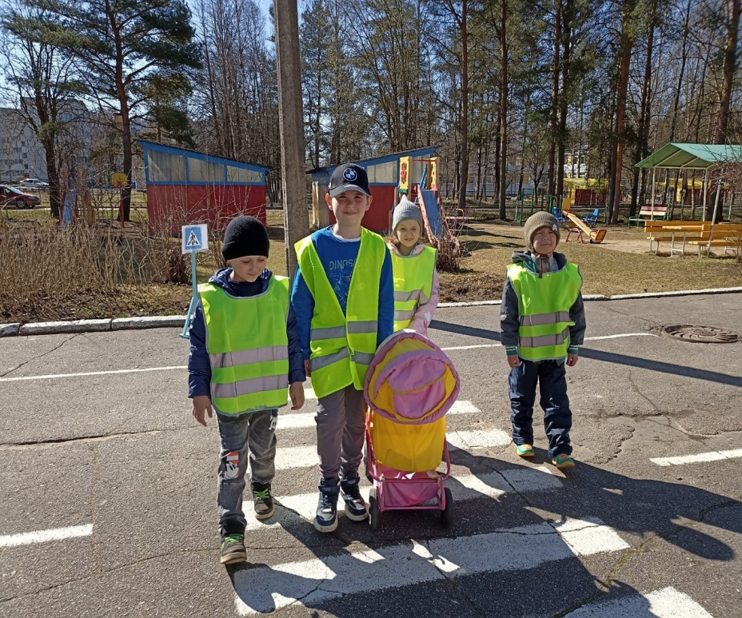
Площадка для изучения Правил дорожного движения

Slide 9
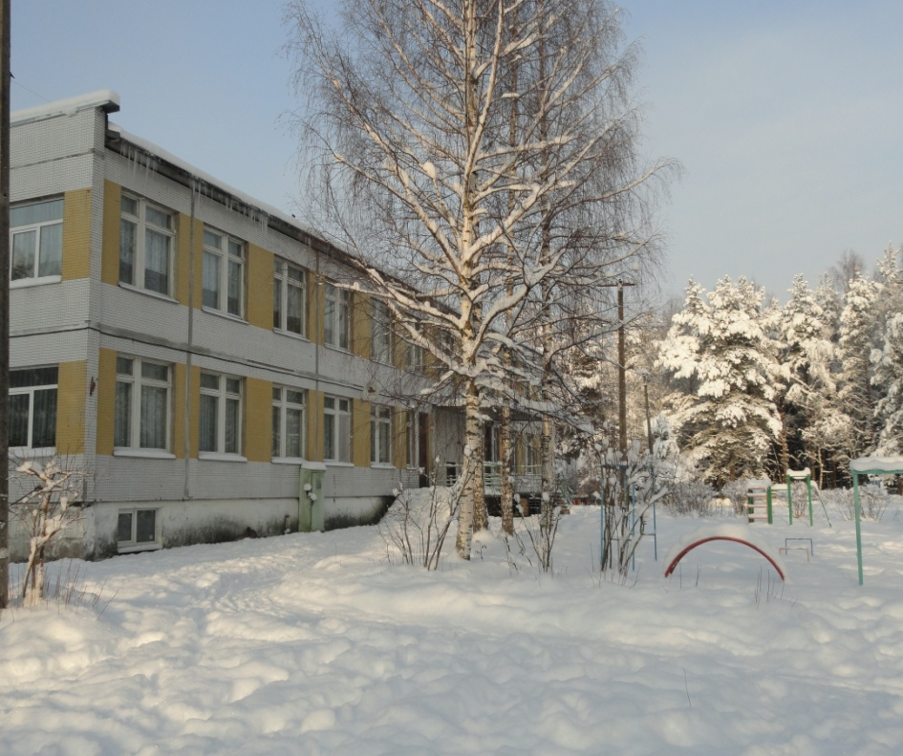
Перспективы развития

Slide 10
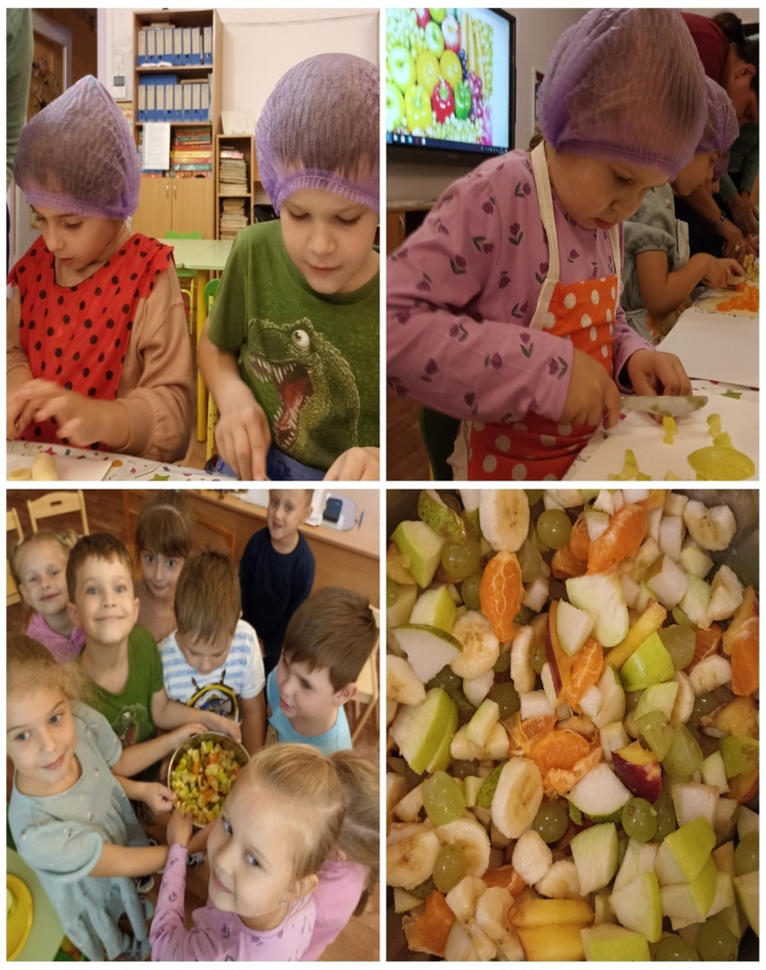
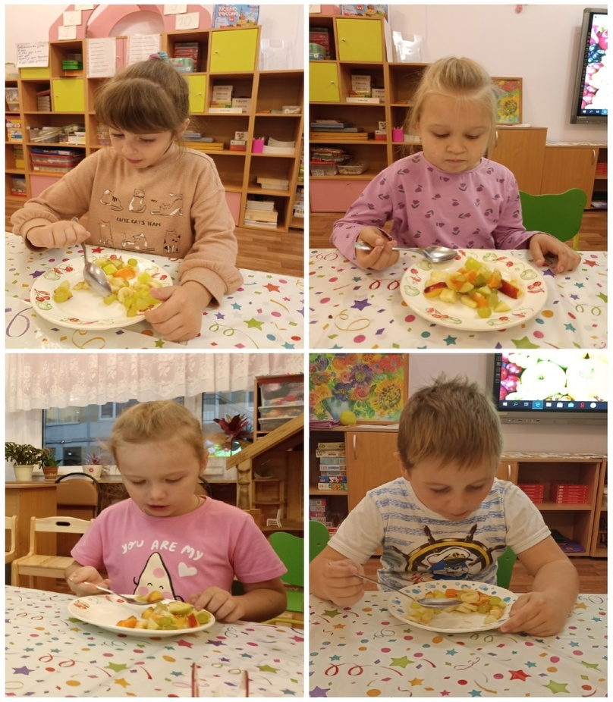
Питание в ДОУ

Slide 11
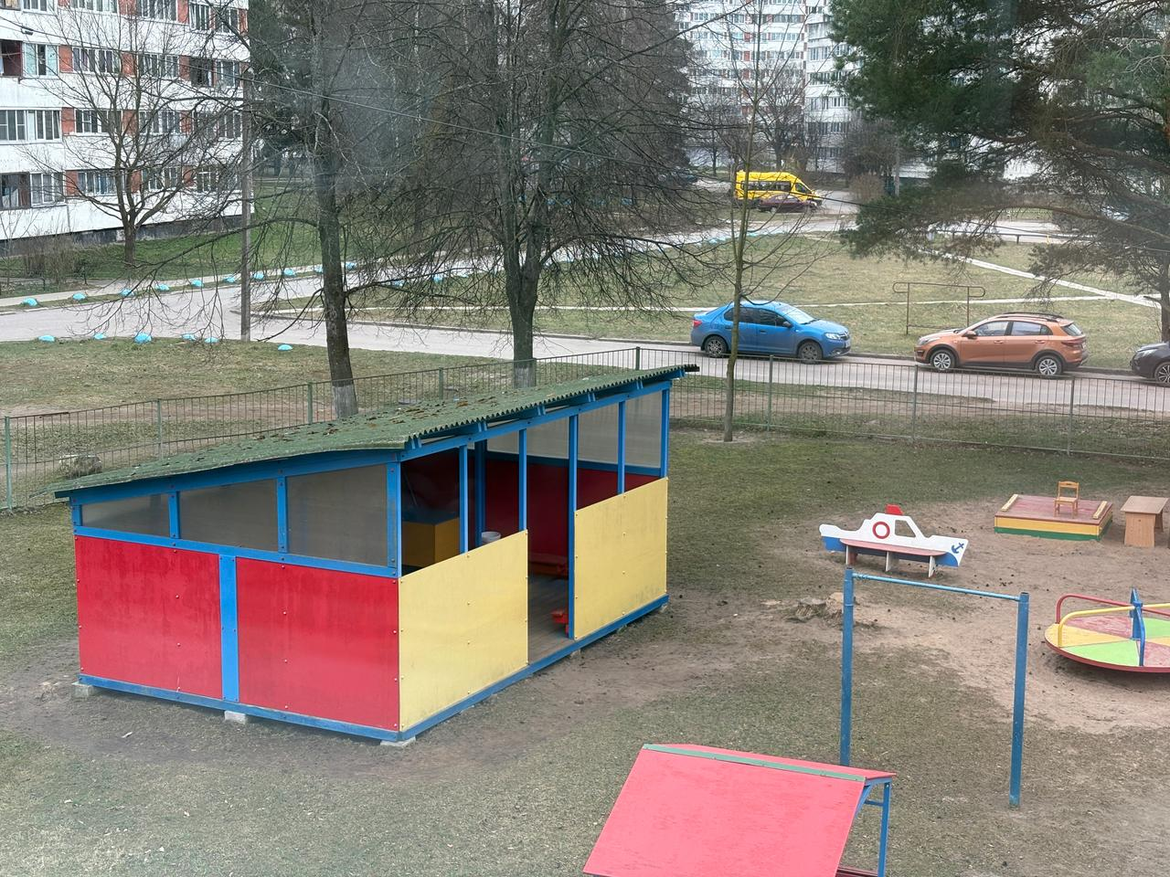
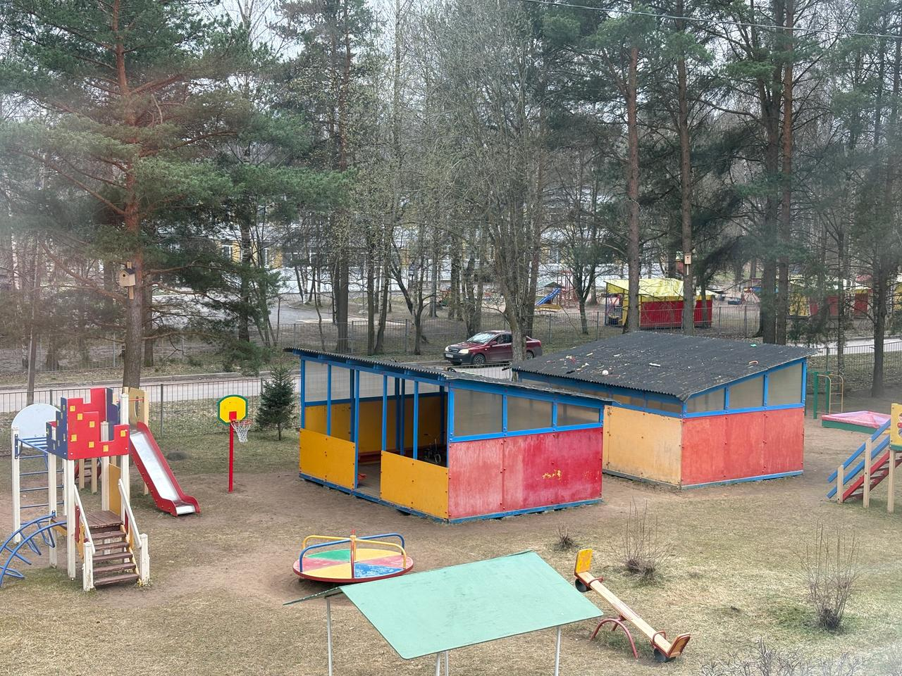
Веранды

Slide 12
Ждем Ваших предложений!!!
СПАСИБО ЗА ВНИМАНИЕ

